Slide 1

Contenedores VI
Docker Compose, Swarm y Monitorización

Slide 2

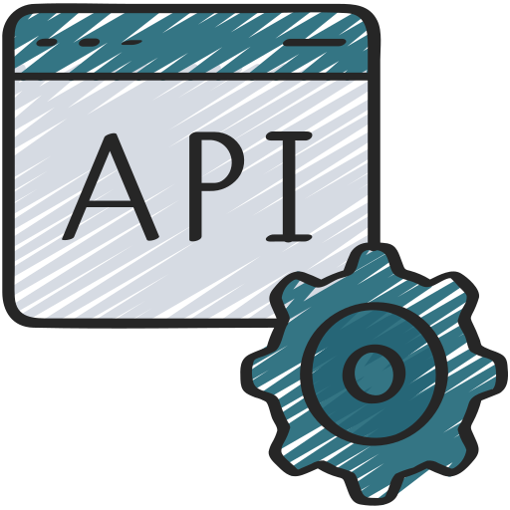
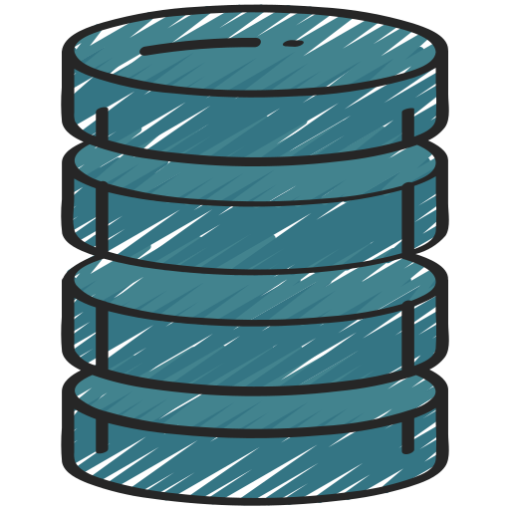
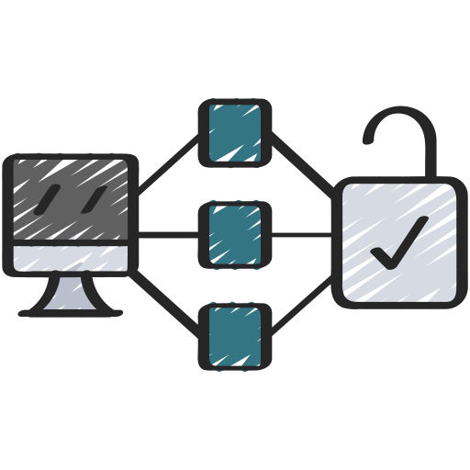

Aplicaciones modernas
Están hechas de múltiples servicios que interactúan unos con otros.
Llamamos a este patrón microservicios.
Estas suelen tener piezas como las siguientes:
Front-end
Numerosas
Apis
Bases datos
Sistema
de logging
Autenticación
Autorización
Desplegar y administrar un montón de pequeños servicios puede ser difícil.

Slide 3
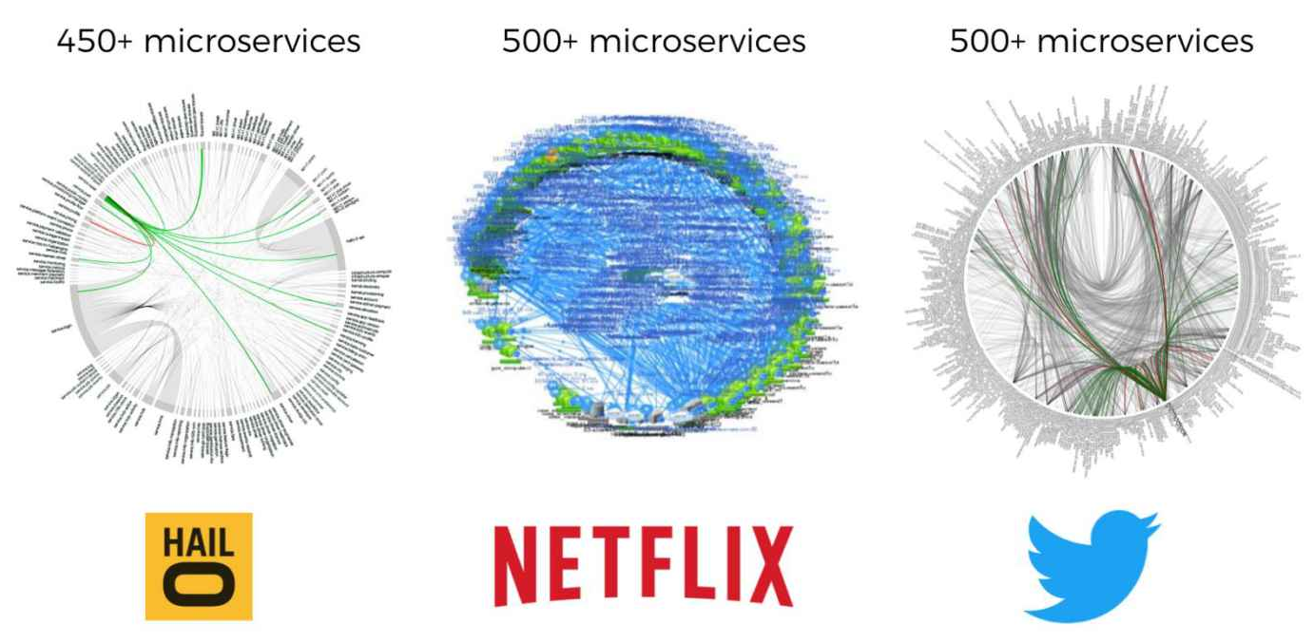
El gran reto…

Slide 4
Docker Compose
﻿ Se usa en lugar de generar muchos comandos de Docker
Un único archivo y se despliega con un solo comando.
Puedes manejar el ciclo de vida de tu aplicación con un conjunto de comandos.
Puedes guardarlo y versionar la configuración de tu aplicación

Slide 5
¿De dónde viene Docker Compose?
Se llamaba Fig, creada por una compañía llamada Orchard, hecha en Python.
Era la mejor manera de administrar aplicaciones multi-contenedor.
A través de un archivo escrito en YAML podías definir tu aplicación.
Leía dicho archivo y usaba la API de Docker para desplegar la aplicación.
Docker Inc. adquirió Fig y lo rebautizó como Docker Compose.

Slide 6
¿Cómo instalar Docker Compose?
Docker Compose es multi-plataforma.
Está incluido como parte de Docker Desktop en Windows 10, Linux y Mac.
En Windows Server está en un binario separado.
Si no utilizas Docker Desktop en Linux, es un proceso de dos pasos:
Es necesario descargar el binario usando cURL
Lo ejecutamos, haciéndolo ejecutable con chmod

Slide 7
Los archivos de Docker Compose
Se usan archivos YAML para definir las aplicaciones multi-contenedor.
El nombre por defecto de estos archivos es docker-compose.yml.
Puedes utilizar el flag –f para especificar nombres personalizados.
Estos archivos tienen cuatro secciones:
﻿version: especifica la versión del archivo de Docker Compose (obligatorio que esté en la primera línea).
services: se definen los contenedores que componen tu aplicación.
volumes: los volúmenes que tus contenedores utilizarán para guardar los datos.
networks: lista las redes que usará tu aplicación.

Slide 8
¡¡ A los teclados !!

Slide 9
Resumen
Docker Compose es una herramienta escrita en Python que interactua con Docker Engine
Permite definir aplicaciones multi-contenedor utilizando un único archivo llamado docker-compose.yaml
Se define en YAML o JSON e indica los servicios, redes, volúmenes que tu app necesita
Puedes manejar el ciclo de vida de la aplicación utilizando un sub-conjunto de comandos

Slide 10
Chuleta - Comandos
docker-compose up
Despliega una aplicación utilizando docker-compose.yaml
docker-compose stop
Para todos los contenedores de la aplicación
docker-compose restart
Reinicia los contenedores de la aplicación
docker-compose ps
Lista todos los componentes generados con el docker-compose.yaml del directorio
docker-compose down
Elimina todas los contenedores, volúmenes y redes generados por compose up

Slide 11
break;

Slide 12
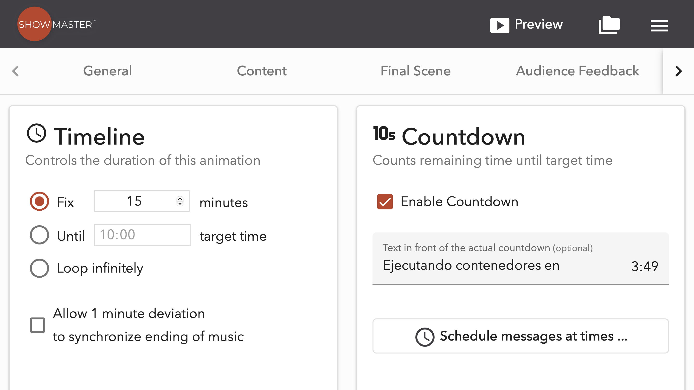

Slide 13
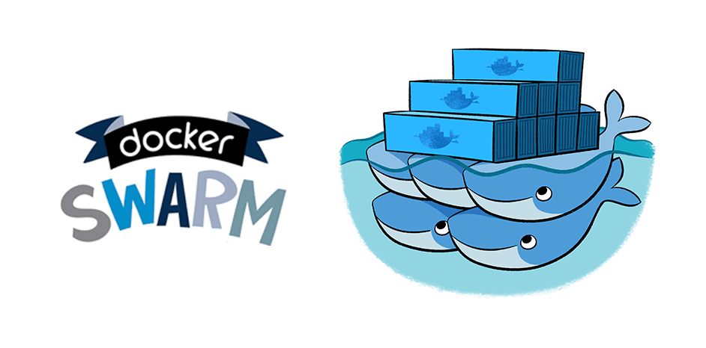
Docker Swarm

Slide 14
¿Qué es Docker Swarm?
Agrupa uno o más hosts de Docker y te permite manejarlos en formato clúster.
Pueden ser servidores físicos, VMs, Raspberry Pi’s o instancias en la nube.
Es una opción para despliegues en empresas medianas y pequeñas.
Docker Swarm compite directamente con Kubernetes.

Slide 15
¿Cómo funciona un Swarm?
Los nodos son configurados como managers o workers.
Los managers se preocupan del control plane del clúster (el estado del mismo), así como en despachar trabajo a los workers.
Los workers aceptan tareas de los managers y las ejecutan.
﻿La configuración y el estado de un Swarm se apoya en una base de datos distribuida llamada etcd, localizada en todos los managers.
La unidad mínima de despliegue se llama servicio.

Slide 16




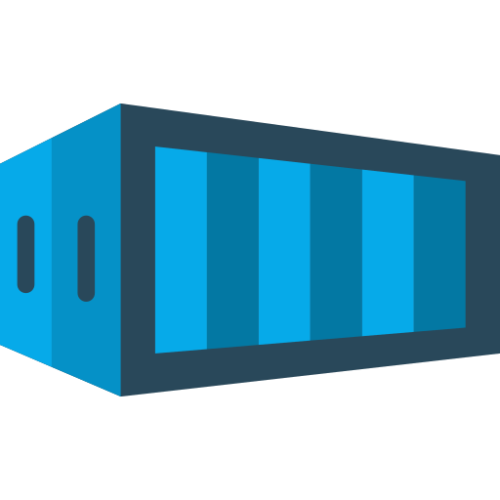
Docker Swarm a alto nivel
Swarm
Almacenamiento distribuido
CA
Join tokens
Web front-end
service
mgr1
mgr2
mgr3
Despliegue
Administración
Réplicas = 5
Update policy
…
Rollback policiy
…
wrk1
wrk2
wrk3

Slide 17

Siempre hay un manager que es el leader
Swarm
mgr1
mgr2
mgr3
Cliente Docker
1
Comando
Follower
Manager
2
Leader
Manager
Follower
Manager
Se lo pasa
3
Ejecuta el comando
wrk1
wrk2
wrk3
Worker
Worker
Worker

Slide 18
﻿Balanceo de carga en Docker Swarm
Si tienes varias replicas de un contenedor debes poder balancearlas
Swarm soporta dos modos:
Ingress (por defecto)
Host

Slide 19



Modo Ingress
Node 1
Node 2
Node 3
Node 4
APP A
APP A Request
Ingress mode: External Access via any node
Es el modo por defecto. Esto significa que cada vez que publiques un servicio con –p o –publish utilizará por defecto este modo.

Slide 20
Modo Host
Node 1
Node 2
Node 3
Node 4
APP A
APP A Request
﻿Para publicar un servicio en este modo necesitas utilizar el modo largo de –p, --publish, y añadir además mode=host

Slide 21
Resumen
Docker Swarm es una tecnología que nos permite montar un clúster de hosts de Docker
Un Swarm está compuesto de masters y workers.
Es la propuesta de Docker Inc, y compite directamente contra Kubernetes
Puedes utilizar Docker Stacks de la misma forma que vimos con Docker Compose

Slide 22
Chuleta – Comandos 1/3
docker swarm init
Inicia un clúster con Docker Swarm
docker swarm join-token
Revela los comandos y los tokens necesarios para que un nodo se una al cluster
docker node ls
Lista todos los nodos que ya forman parte del cluster
﻿docker service create
Crea un nuevo servicio
docker service ps <service>
Da más detalle sobre un servicio concreto

Slide 23
Chuleta – Comandos 2/3
docker service inspect
Da más información aún sobre un servicio en concreto
docker service scale
Te permite aumentar el número de replicas (copias) de tu servicio en el clúster
docker service update
Permite actualizar propiedades de un servicio
docker service logs
Te permite ver logs de un servicio
docker service rm
Para eliminar un servicio del clúster

Slide 24
Chuleta – Comandos 3/3
docker stack deploy
Para desplegar aplicaciones definidas en un archivo docker-stack.yml
docker stack ls
Lista todas las aplicaciones desplegadas con Docker Stacks
docker stack ps
Da información más detallada de una aplicacion
docker stack rm
Elimina una aplicación desplegada con docker stack

Slide 25
Monitorización II

Slide 26
Tres tipos de información
Docker events
Docker logs
Docker stats

Slide 27
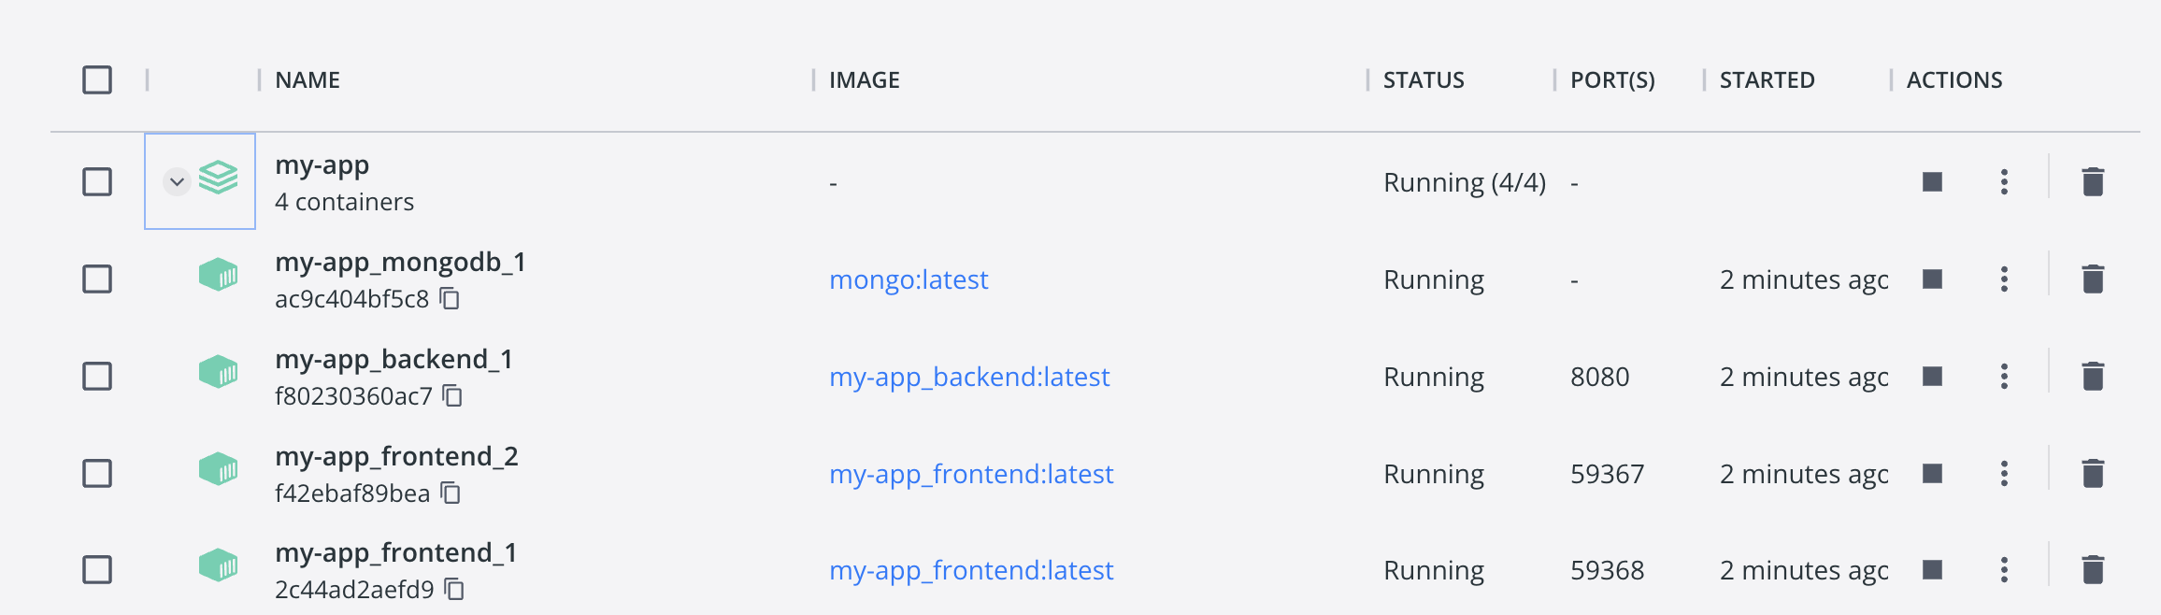
Deberes - Ejercicio 1
Despliega la aplicación My App utilizando Docker Compose
Resultado:

Slide 28
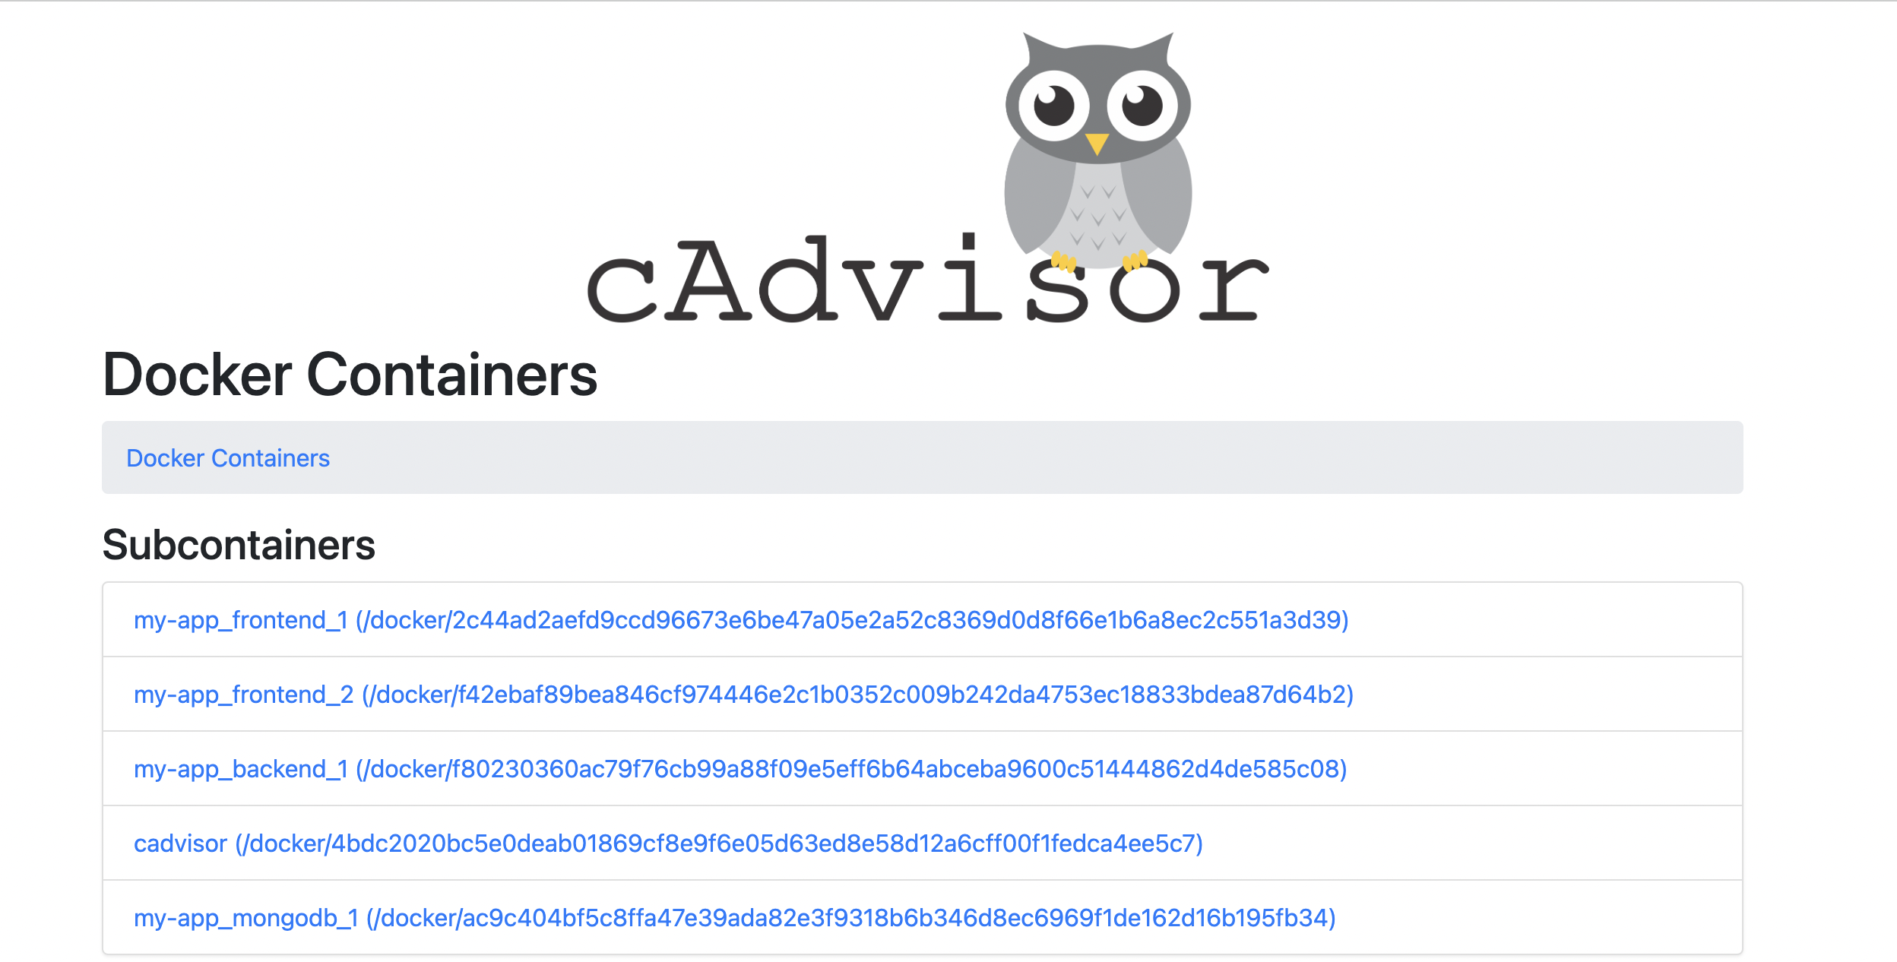
Deberes - Ejercicio 2
Comprueba las métricas de tu aplicación utilizando cAdvisor:

Slide 29




¡ Muchas gracias !
@lemoncoders
@basefactorteam
https://github.com/lemoncode

